Slide 1
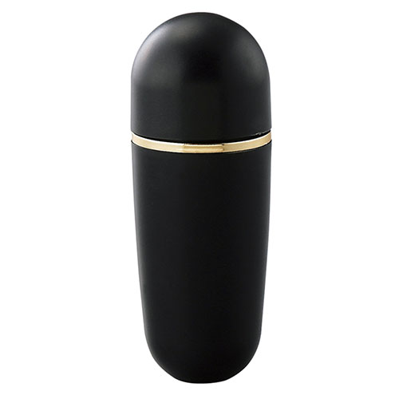


【提案書】
オイルコントロールリフレッシュボール
特徴
皮膚の上を軽く転がすだけで皮脂が取れるため非常に便利な、お手軽あぶらとりボールです。女性向けのイベントや美容系キャンペーンのノベルティグッズとしてもおすすめのアイテムです。
納期
納期スペース
仕様
素材：ケース：ABS樹脂 ※ボール部分は火山岩を配合した材料を使用しています。
サイズ：φ29×76mm
包装：化粧箱入（81×32×32mm）
お見積
お見積りスペース

